Slide 1









SISTEMATIKA PENYELESAIAN MASALAH
(Problem Solving)
8 Langkah Penyelesaian Masalah

Slide 2

DAFTAR ISI
Apa yang dilakukan?
Karakter seorang “Problem Solver”?
Sistematika Penyelesaian Masalah
(Proposal Perbaikan, Laporan Proyek Perbaikan)

Slide 3

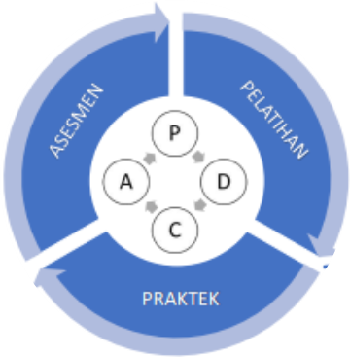
APA YANG DILAKUKAN ?
(Dalam menyelesaikan masalah)
Meningkatkan problem solving dan
communication skill
ASESMEN
Mengukur kompetensi dalam menyelesaikan masalah
PRAKTEK
Praktek langsung menyelesaikan masalah disekitar kita
PELATIHAN
Pelatihan dalam kelas
PDCA - 8 langkah perbaikan
Menumbuhkan karakter DEKKI
(Disiplin, Empati, Kritis, Kreatif dan Inovatif)

Slide 4

KETRAMPILAN DAN KARAKTER SEORANG “PROBLEM SOLVER”
SOFT SKILL :
Problem Solving (Penyelesaian Masalah)
Communication (Komunikasi)
CHARACTER :
Dicipline (Disiplin)
Empathy (Empati)
Critical Thinking (Kritis)
Creative (Kreatif)
Innovative (Inovatif)
+

Slide 5
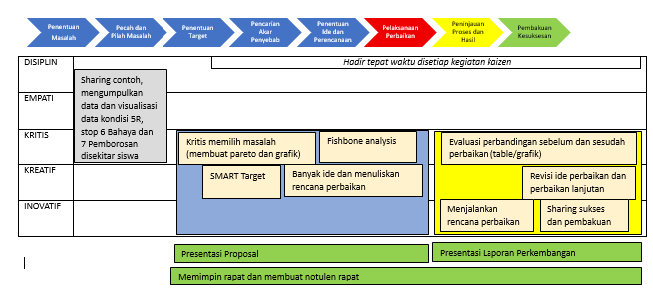
SISTEMATIKA PENYELESAIAN MASALAH
SKILL
8 LANGKAH PENYELESAIAN MASALAH
KARAKTER
SKILL
KOMUNIKASI

Slide 6
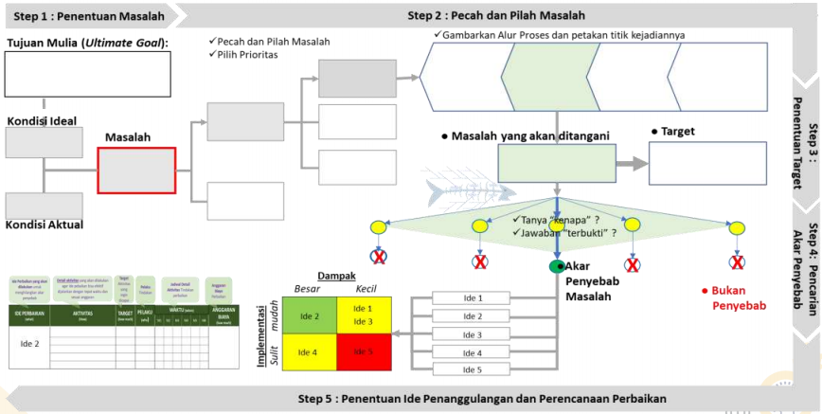
8 LANGKAH PENYELESAIAN MASALAH
ALUR PENYELESAIAN MASALAH

Slide 7
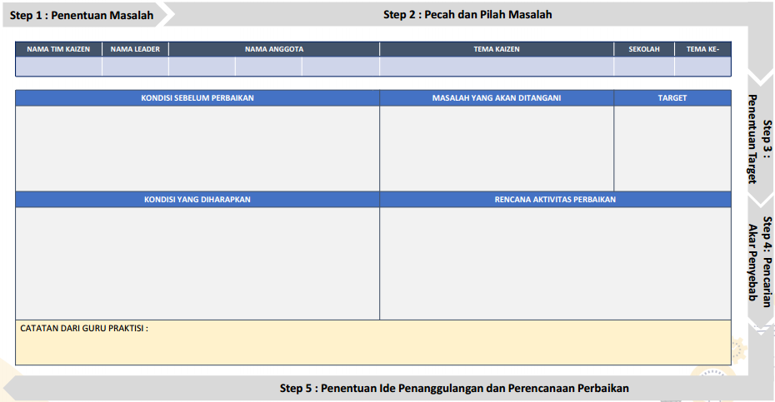
CONTOH FORMAT : PROPOSAL PERBAIKAN

Slide 8
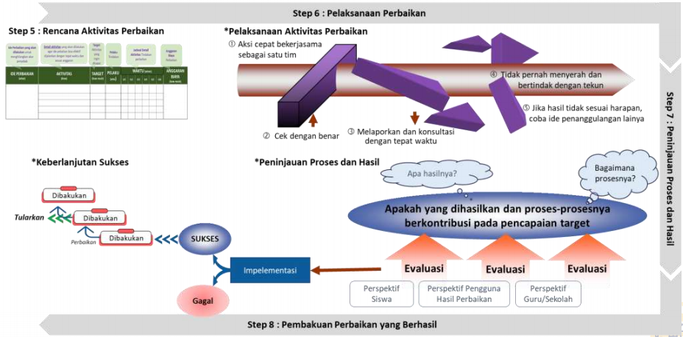
LANGKAH PENYELESAIAN MASALAH
ALUR PENYELESAIAN MASALAH - PELAKSANAAN

Slide 9
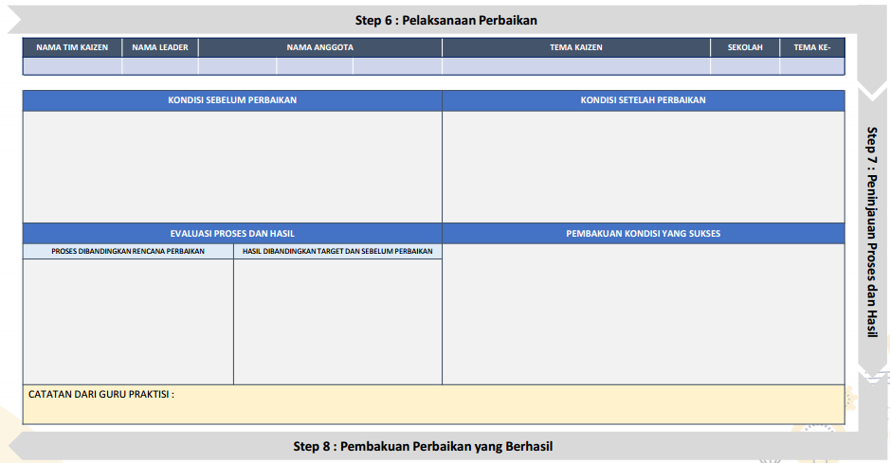
CONTOH FORMAT : LAPORAN PERKEMBANGAN PERBAIKAN

Slide 10

TERIMA KASIH

